Slide 1
物聯網應用系統實作
Unit II: LBS/IPS in Smart Logistics
組員
R06921088 謝忱
R06921096 嚴聲揚

Slide 2
流程圖
由樹梅派詢問RSSI值
經過演算法為每個
位置挑出較佳的
一組RSSI值
接收現場數據與data base的各組做比較
並上傳至k8s

Slide 3
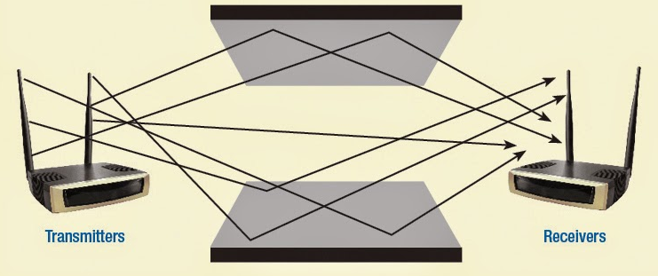
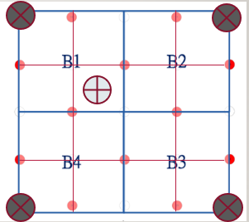
演算法及權重優化
在一個位置上取30組RSSI值,挑出最大的一組並將座標及強度值記錄下來
待實測時,由樹梅派詢問20組,經排序後,去除最大的以及劇烈變化之數據
最後保留最大的一組並將測得之數據與資料庫之數據作權重相乘,取出最小平方差最小座標為輸出
圖片來源:
http://itm-components.blogspot.tw/2014/09/maximize-mimo-performance-with-dual.html

